Slide 1


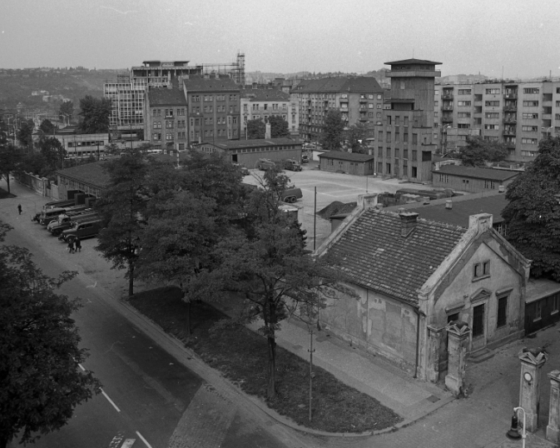
Hasičský záchranný sbor hlavního města Prahy
stanice Holešovice

Slide 2

HZS hlavního města Prahy stanice Holešovice
Argentinská 149, Praha 7, Holešovice
Postaveno za Protektorátu Čechy a Morava v letech 1942 – 1943 jako součást sítě sedmi stanic pro ochranu Prahy před nálety
Celodřevěná montovaná stavba z prefabrikovaných dílů na podezdívce
Původní stav – provizorium plánované na 5 let

Slide 3
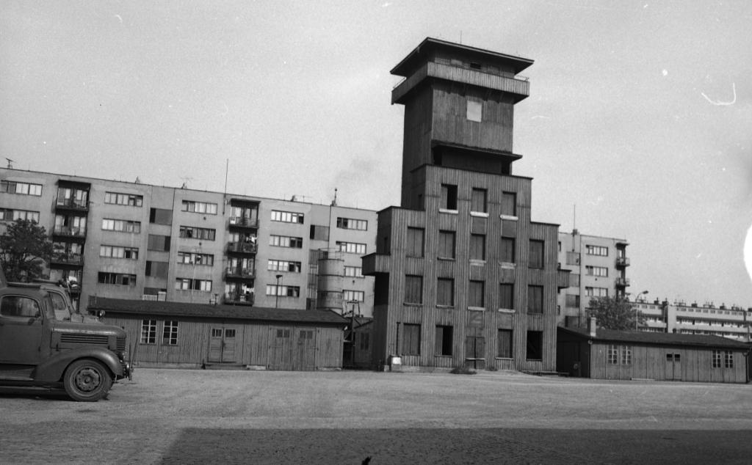
HZS hlavního města Prahy stanice Holešovice

Slide 4
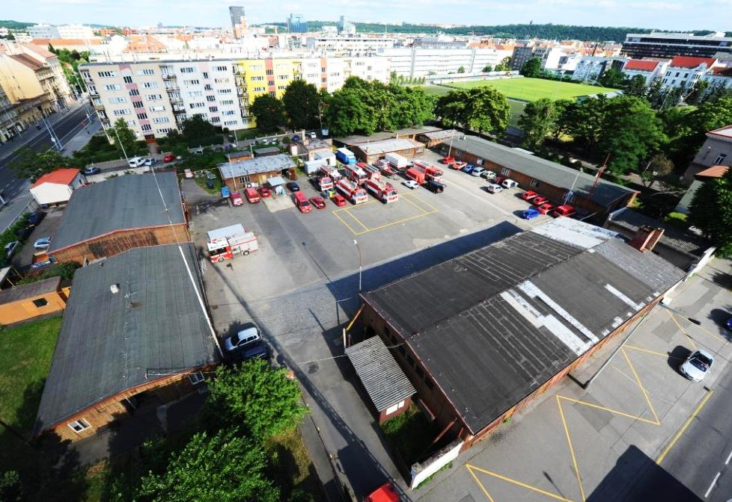
HZS hlavního města Prahy stanice Holešovice

Slide 5
HZS hlavního města Prahy stanice Holešovice
Typ stanice P4, výjezd 2 družstev, počet hasičů na směnu 20, součástí skupina pro zásahy na vodě
V areálu umístěny dílny oddělení strojní služby, které zajišťují opravu techniky pro HZS hl. m. Prahy

Slide 6
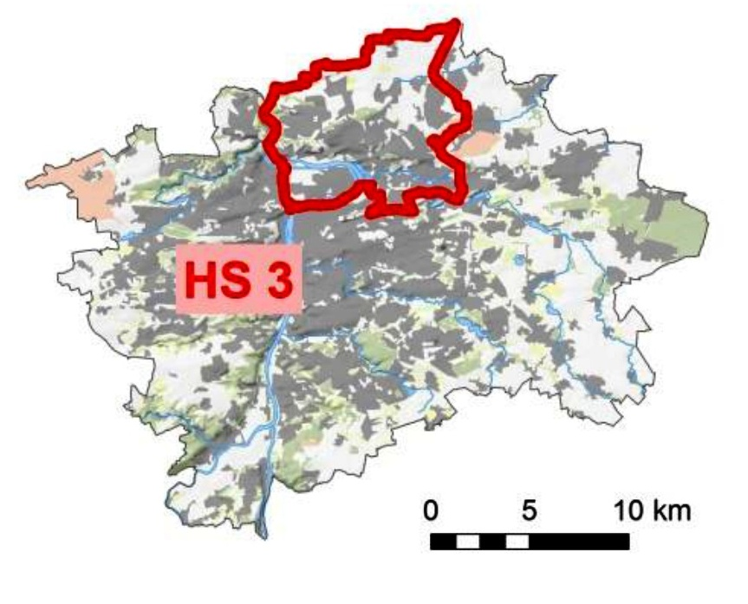
HZS hlavního města Prahy stanice Holešovice
Hasební obvod stanice č. 3

Slide 7
HZS hlavního města Prahy stanice Holešovice
Projekt stavby:
Budova A – hasičská stanice
Budova B – oddělení prevence
Prostor C – rezerva pro Policii ČR
Budova D – ZZS HMP
Součástí areálu je i čerpací stanice PHM.
Po dobu výstavby – provizorní buňky pro 1. družstvo jednotky v areálu, 2. družstvo na zbrojnici JSDHO Letňany

Slide 8
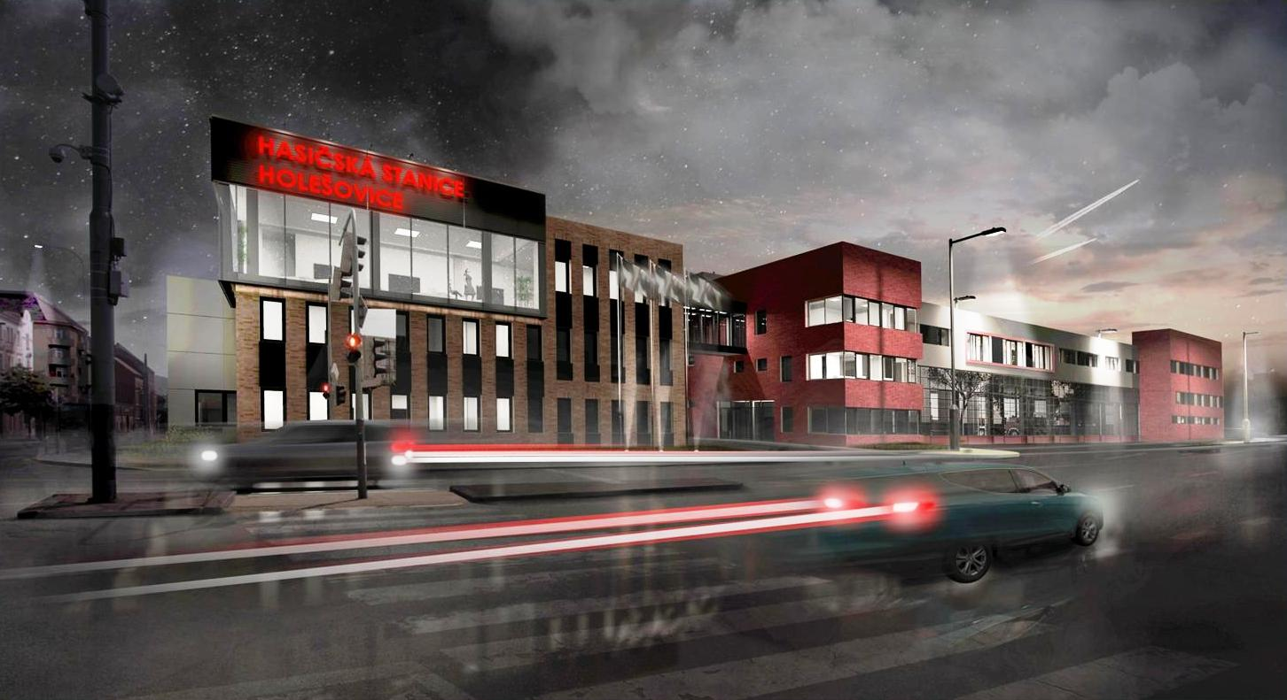
HZS hlavního města Prahy stanice Holešovice

Slide 9
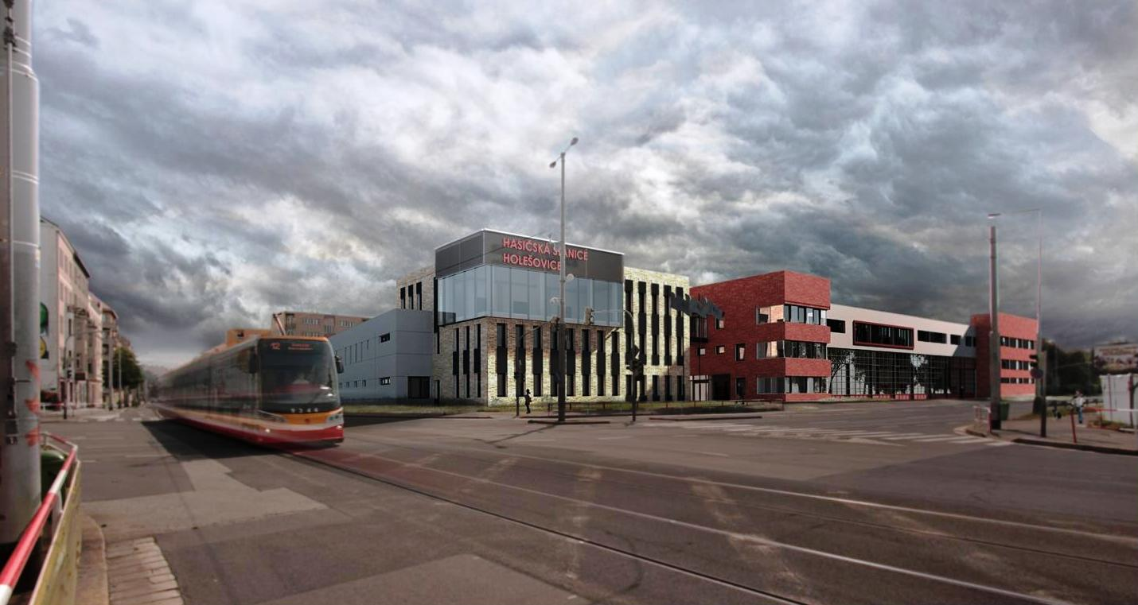
HZS hlavního města Prahy stanice Holešovice

Slide 10
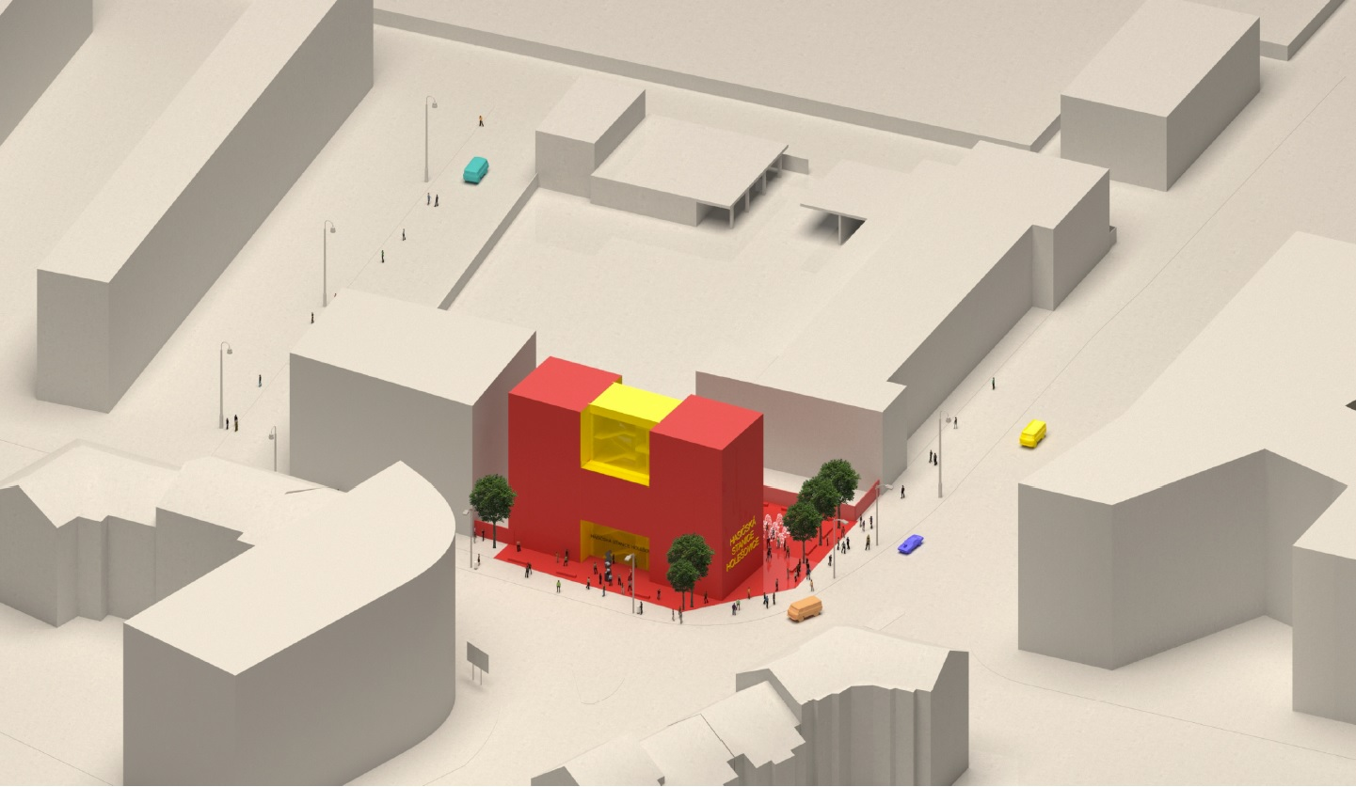
HZS hlavního města Prahy stanice Holešovice

Slide 11
HZS hlavního města Prahy stanice Holešovice
Děkuji za pozornost

